Slide 1
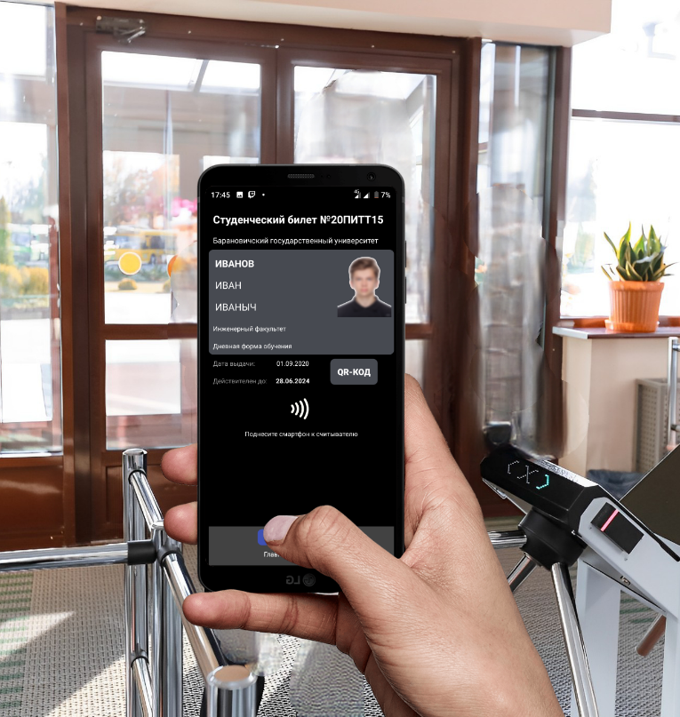
ДИПЛОМНЫЙ ПРОЕКТ
«Мобильное приложение «Электронный студенческий билет»»
Подготовил: студент института повышения квалификации и переподготовки группы Поз-222
Шустол Никита Андреевич
Руководитель: кандидат экономических наук, доцент
Володько Людвик Павлович
Барановичи, 2024

Slide 2
Цель, предмет и объект дипломного проекта
Цель дипломного проекта заключается в разработке прототипа системы электронных студенческих билетов, обеспечивающей безопасное хранение и передачу данных студентов с помощью мобильного приложения и серверной базы данных.
Предметом исследования является внедрение цифровых технологий в образовательную среду для оптимизации процессов управления доступом и взаимодействия студентов с учебными заведениями.
Объектом исследования выступает система электронных студенческих билетов в университетской среде.

Slide 3
Возможности разрабатываемой системы
Упрощение идентификации студентов при входе в университет через цифровой студенческий билет.
Повышение безопасности доступа с использованием NFC и QR-кодов для подтверждения подлинности билета.
Снижение рисков потери, повреждения или утраты физического билета и защиты банковских данных.
Ускорение и удобство получения льгот через мобильное приложение.
Централизованное управление данными и контроль доступа в учебные заведения.

Slide 4




Средства разработки

Slide 5
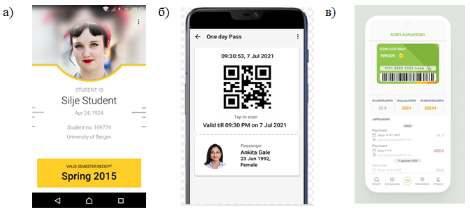
аналоги проектируемого приложения
а) Student ID, б) CampusPass, в) Unicard

Slide 6
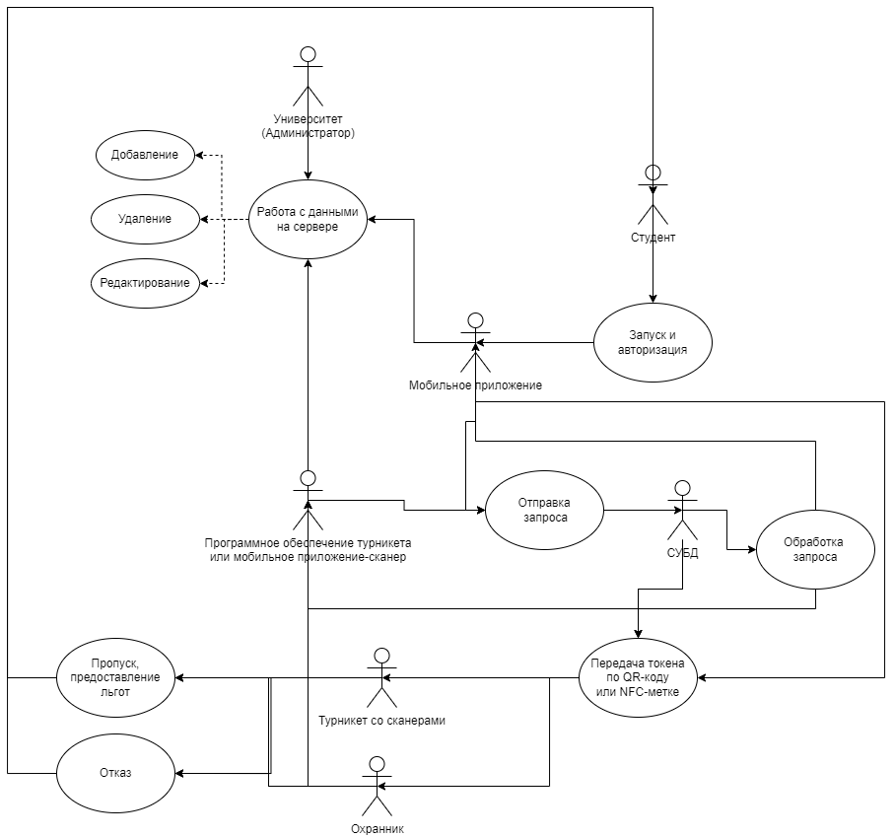
Диаграмма Use Case

Slide 7
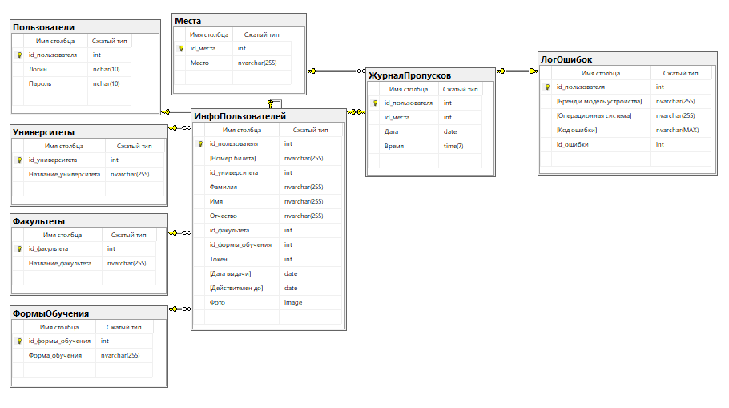
Физическая модель базы данных

Slide 8
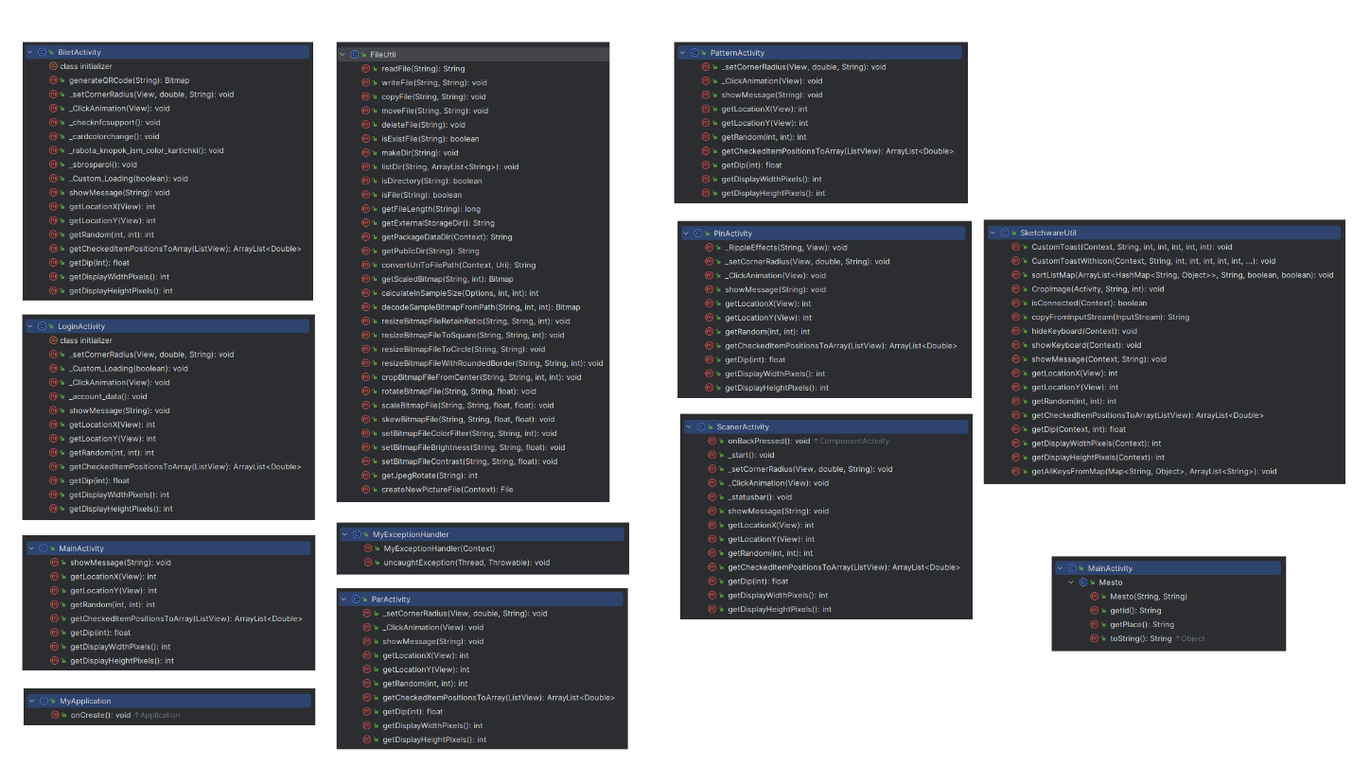
Диаграмма классов

Slide 9
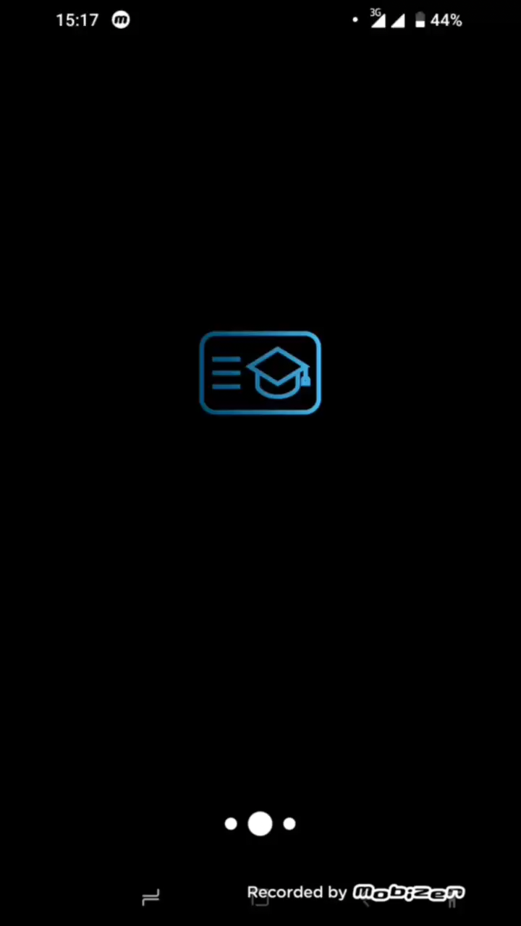





Работа мобильного приложения
Вход в аккаунт через логин и пароль от личного кабинета
Выбор способа входа по PIN-коду или графическому ключу, и биометрии
Данные обрабатываются на серверах университета
Приложение получает необходимые данные
Приложение отображает данные билета и создаёт NFC-метку и QR-код с тегом чипа студенческого билета

Slide 10
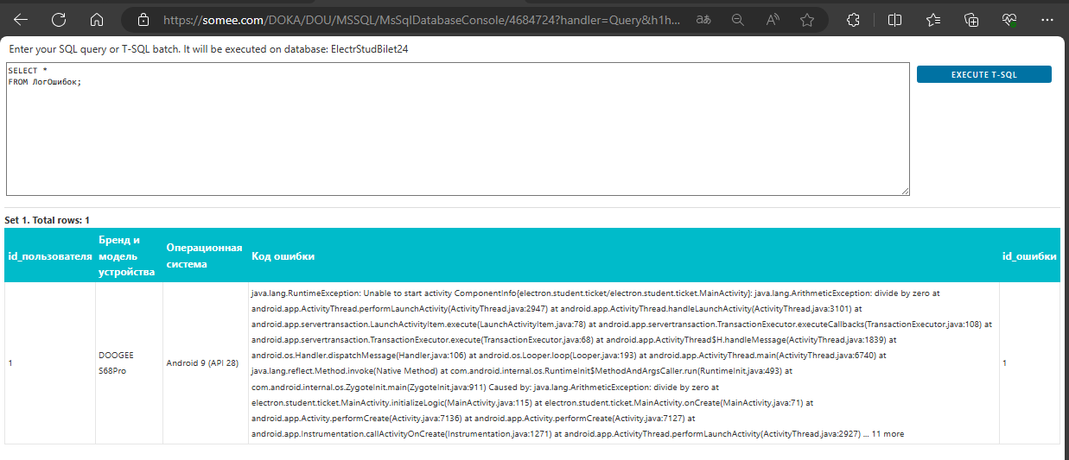
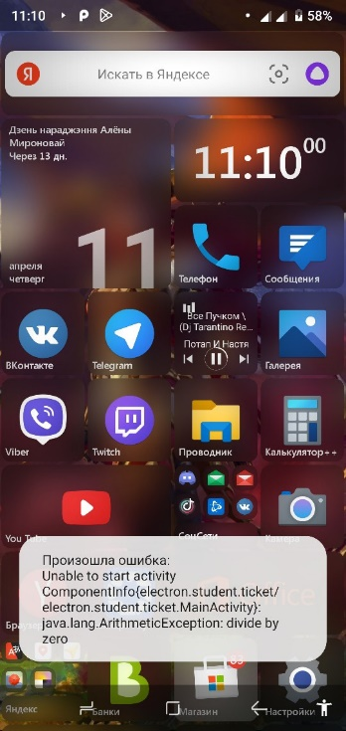
Перехват фатальных ошибок

Slide 11
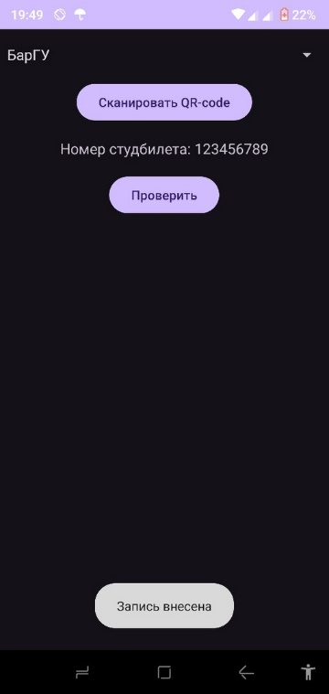
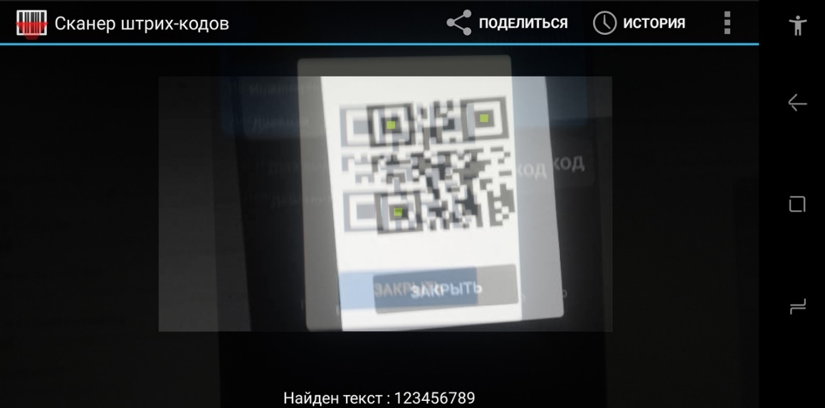
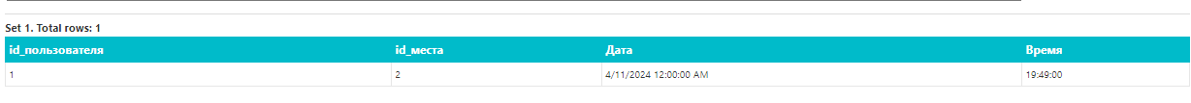
Приложение-сканер (QR-КОД)

Slide 12
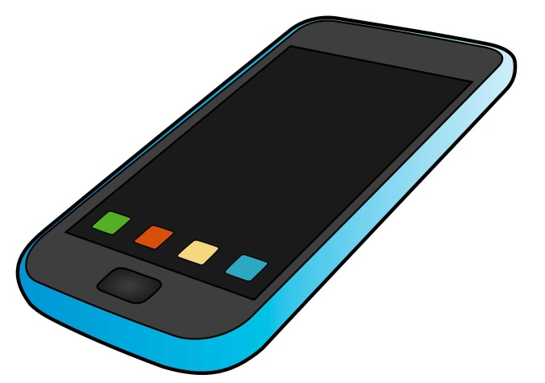
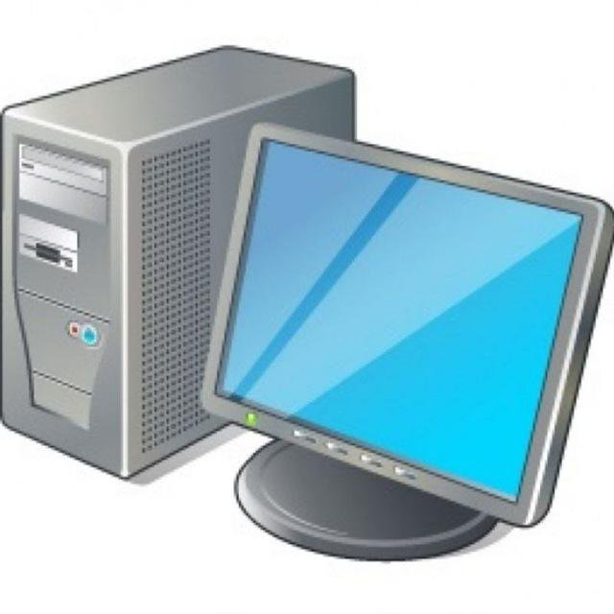

Устройства для тестирования
Android 9;
MediaTek Helio P70;
6 GB RAM;
IPS дисплей 5.9".
AMD Athlon II X4 630 x64;
NVIDIA GeForse GT 630;
8 GB RAM;
Эмулятор Android 9 Noxplayer;
Вебкамера Hardity IC-390 0.3 МП.

Slide 13
Результаты тестирования
Протестировано модулей: 9;
Тестовых случаев: 24;
Положительных результатов: 24 из 24.

Slide 14
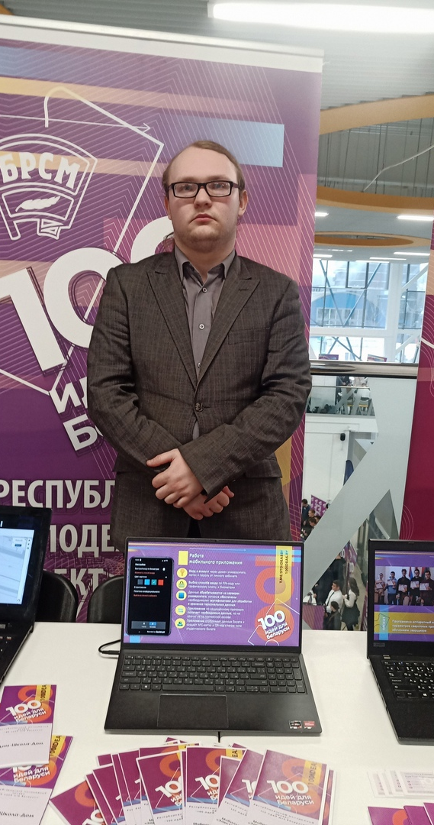
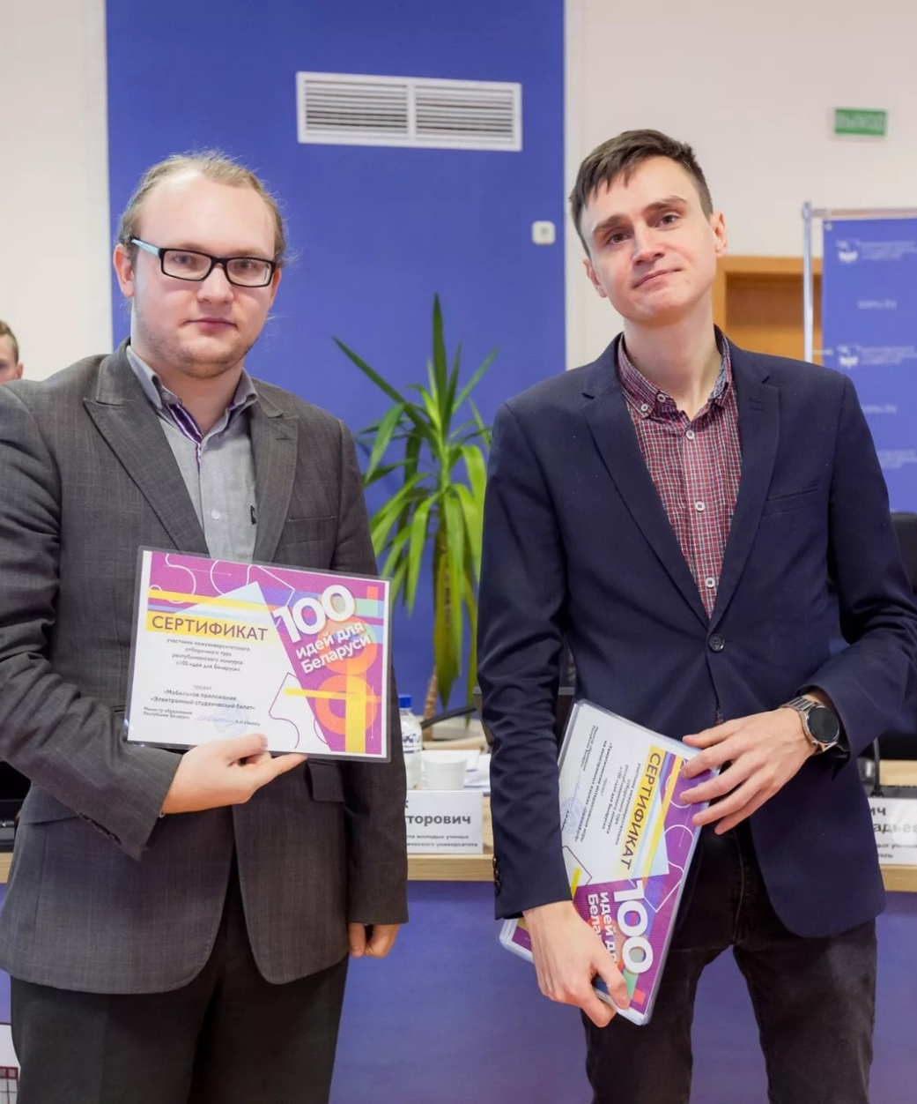
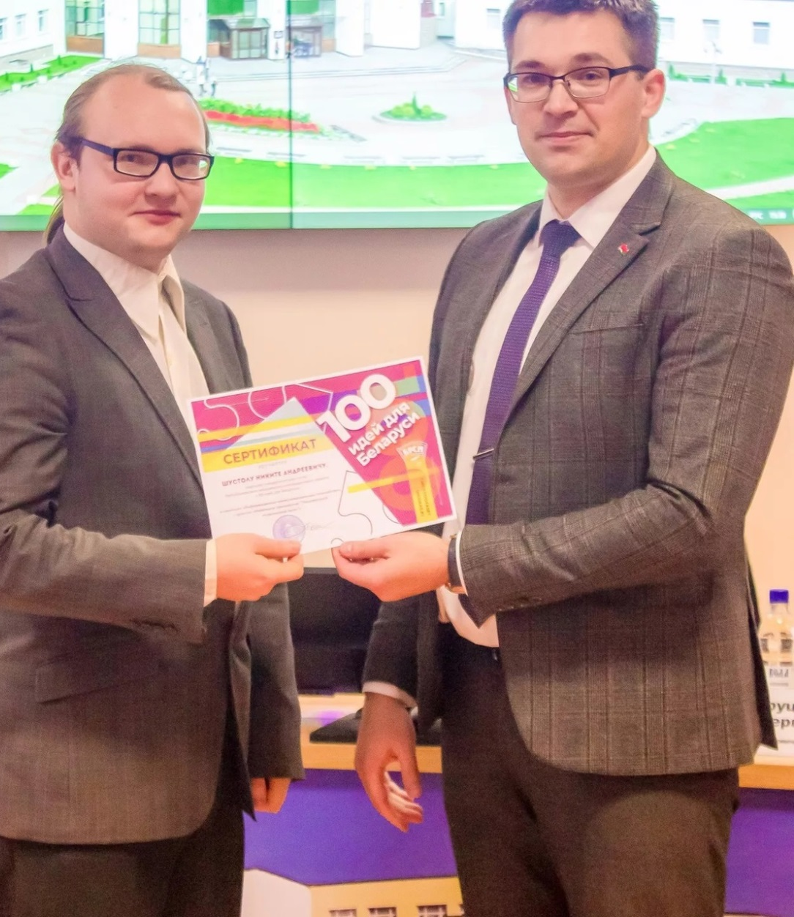
Проект — участник конкурса «100 идей для Беларуси»

Slide 15
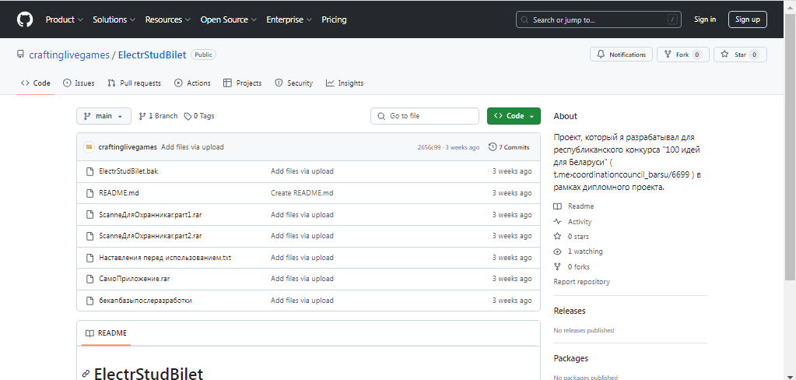
Проект на GITHUB

Slide 16
заключение
Таким образом, в рамках данного дипломного проекта была успешно создана и протестирована система электронных студенческих билетов, которая имеет значительный потенциал для внедрения в образовательных учреждениях Республики Беларусь. Проект сочетает в себе современные технологии, удобство использования и высокий уровень безопасности, что делает его перспективным решением для автоматизации и оптимизации процессов в университетской среде. Разработанный прототип может стать основой для дальнейшего развития и внедрения системы, способной значительно улучшить взаимодействие студентов с учебными заведениями и их партнерами.

